Slide 1
大中票券債券市場展望雙週報
2024/11/11
Peter Tsai

Slide 2
市場回顧
最近一週，美債10y利率經歷大幅震盪，在大選結果前，10y利率大漲超過4.40%。選舉結果確定後，川普交易退潮與聯準會再次降息一碼，美債10y利率回跌到4.40%下方。上週五美債10y利率收在4.3043%。台債市場近期受到美債影響，利率小漲，但交易量少，仍屬區間整理。截至上週五，10y利率收在1.53%，5y在等殖系統已經久未成交。

Slide 3
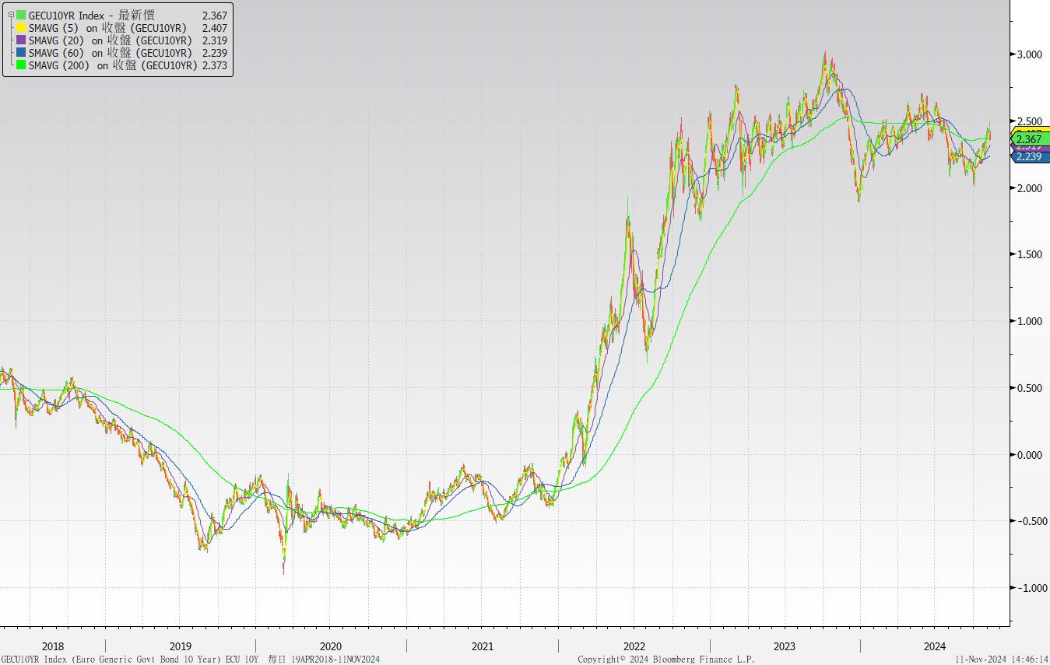
歐債十年期利率走勢圖

Slide 4
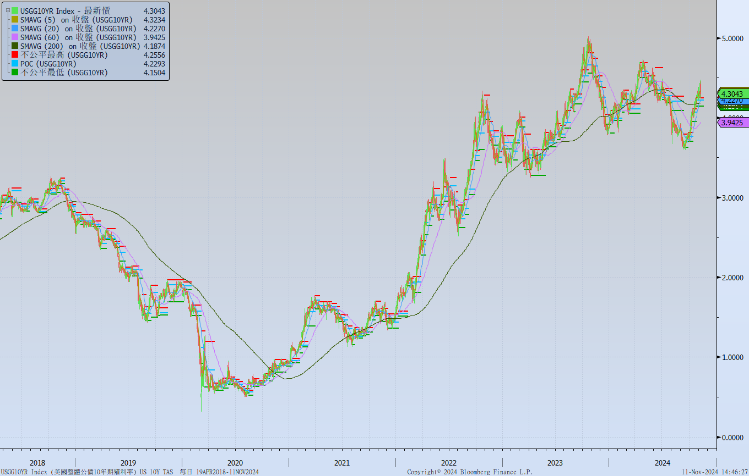
美債十年期利率走勢圖

Slide 5
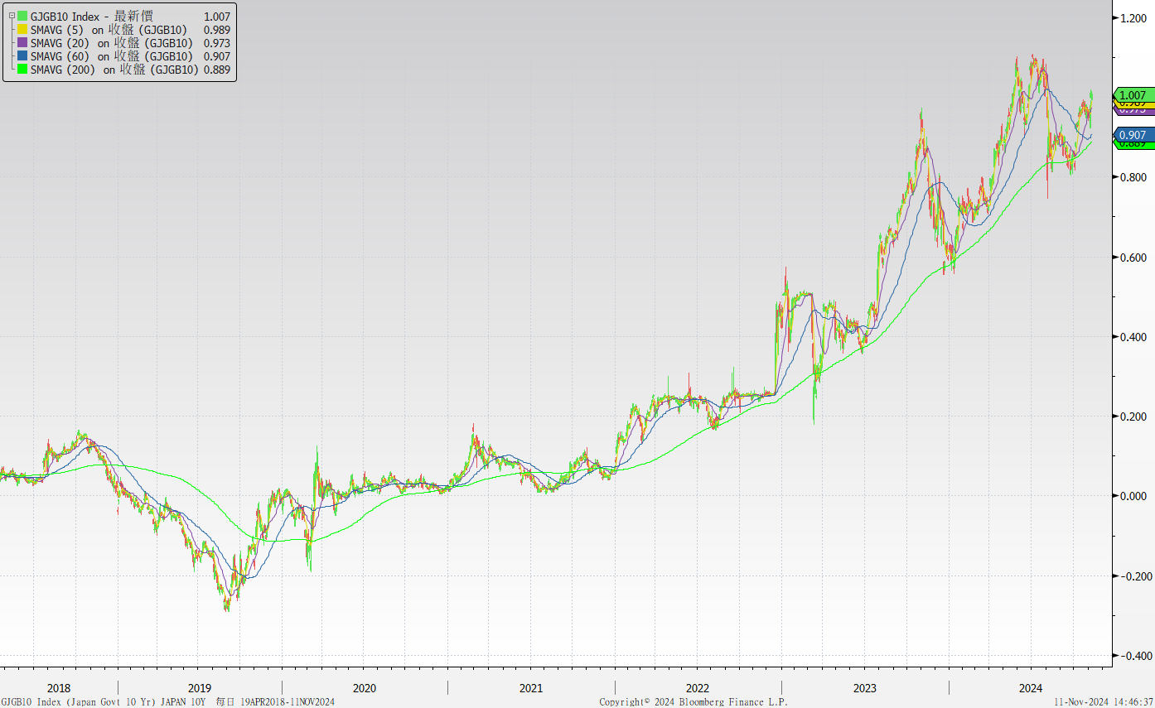
日債十年期利率走勢圖

Slide 6
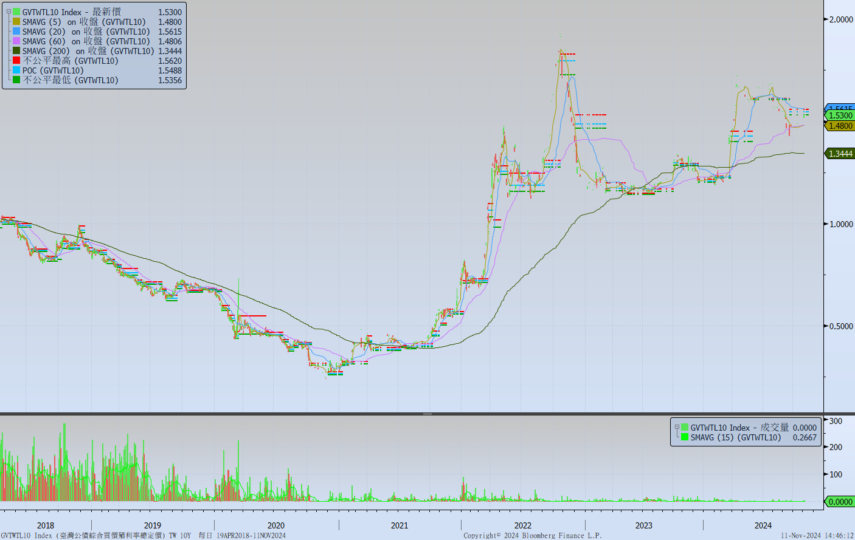
台債十年期利率走勢圖

Slide 7
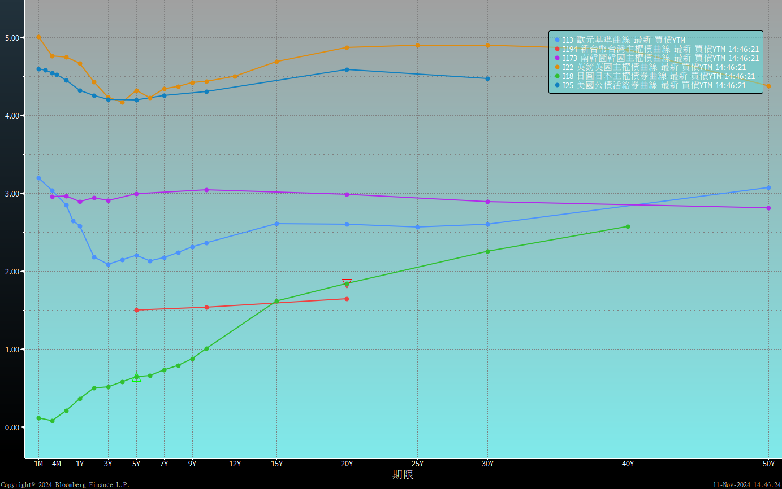
主要國家殖利率曲線

Slide 8
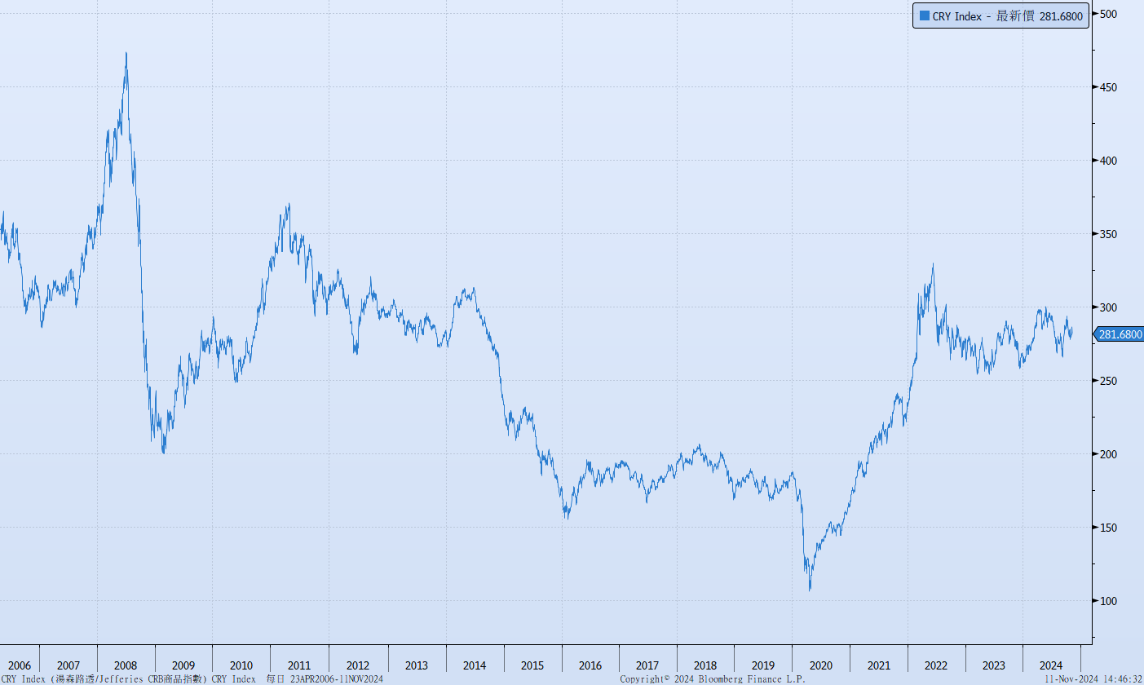
原物料指數

Slide 9
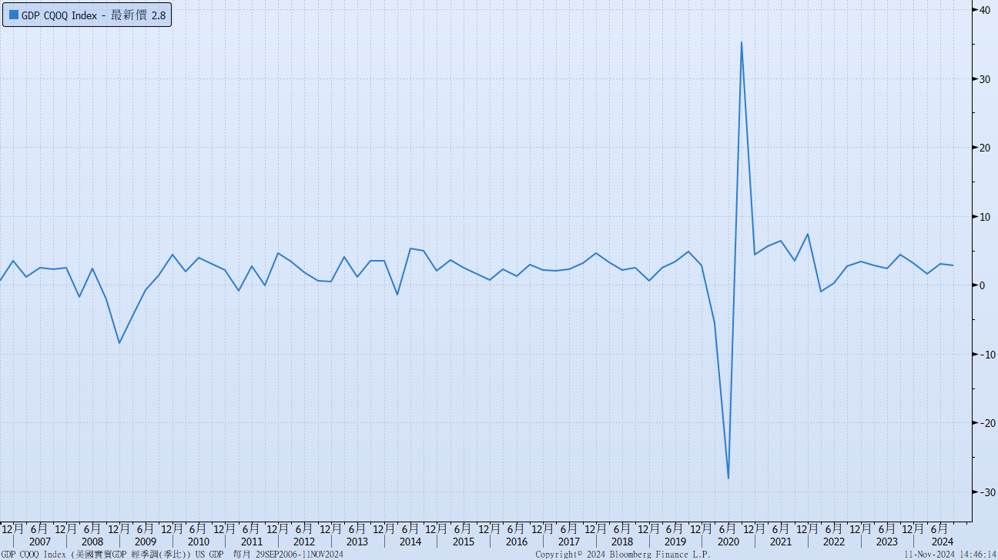
美國GDP成長率

Slide 10
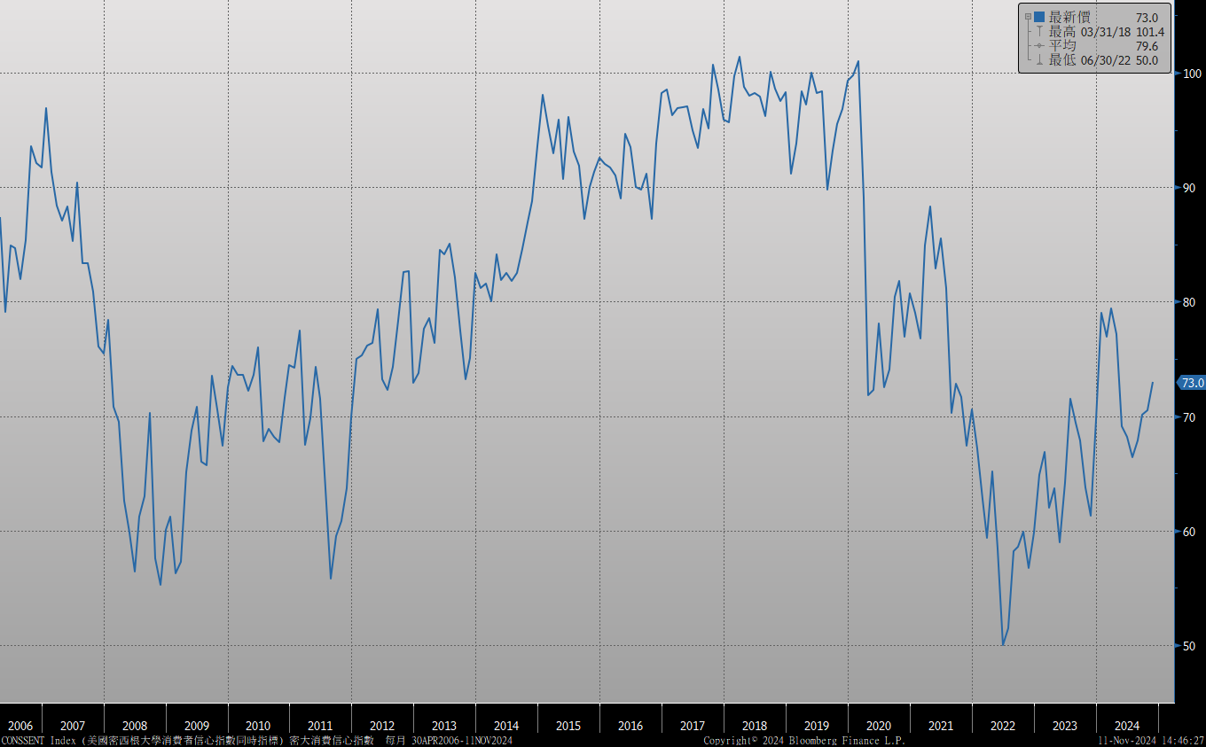
密大消費信心

Slide 11
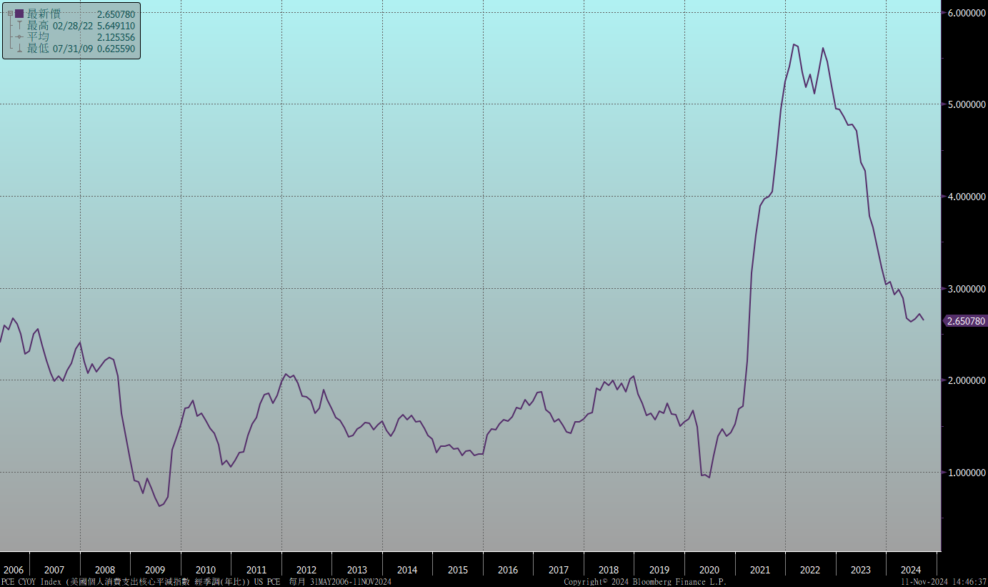
美國個人消費支出核心平減指數 經季調(年比)

Slide 12
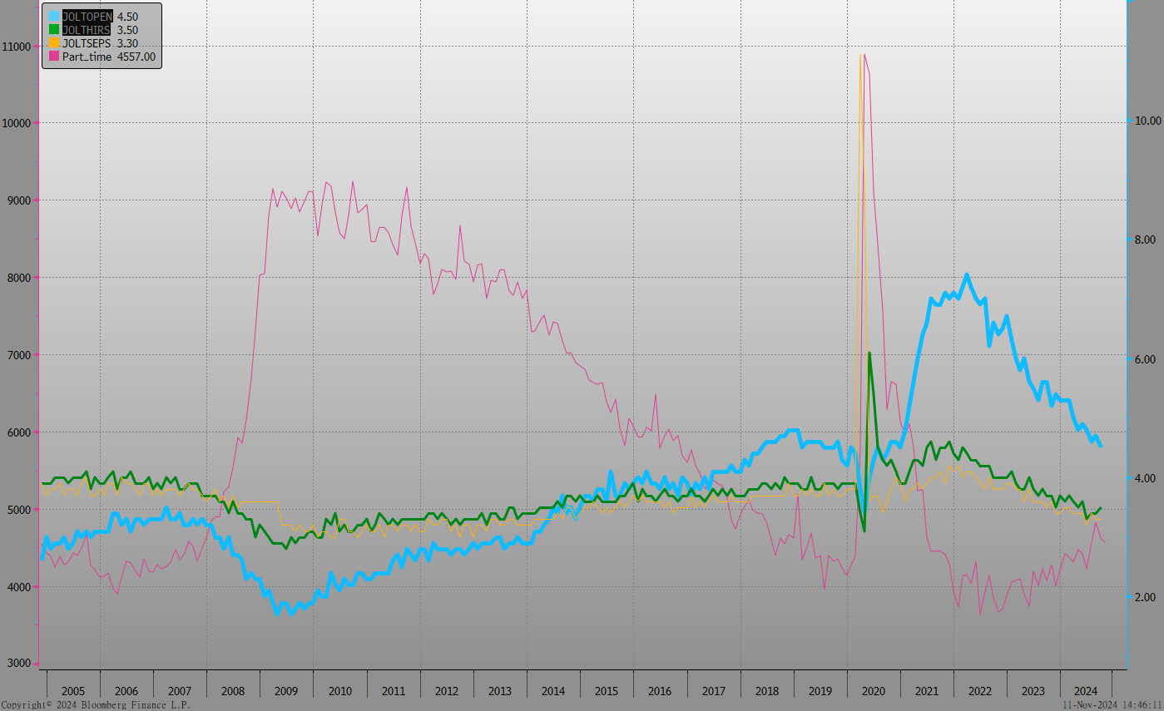
美國就業情況

Slide 13
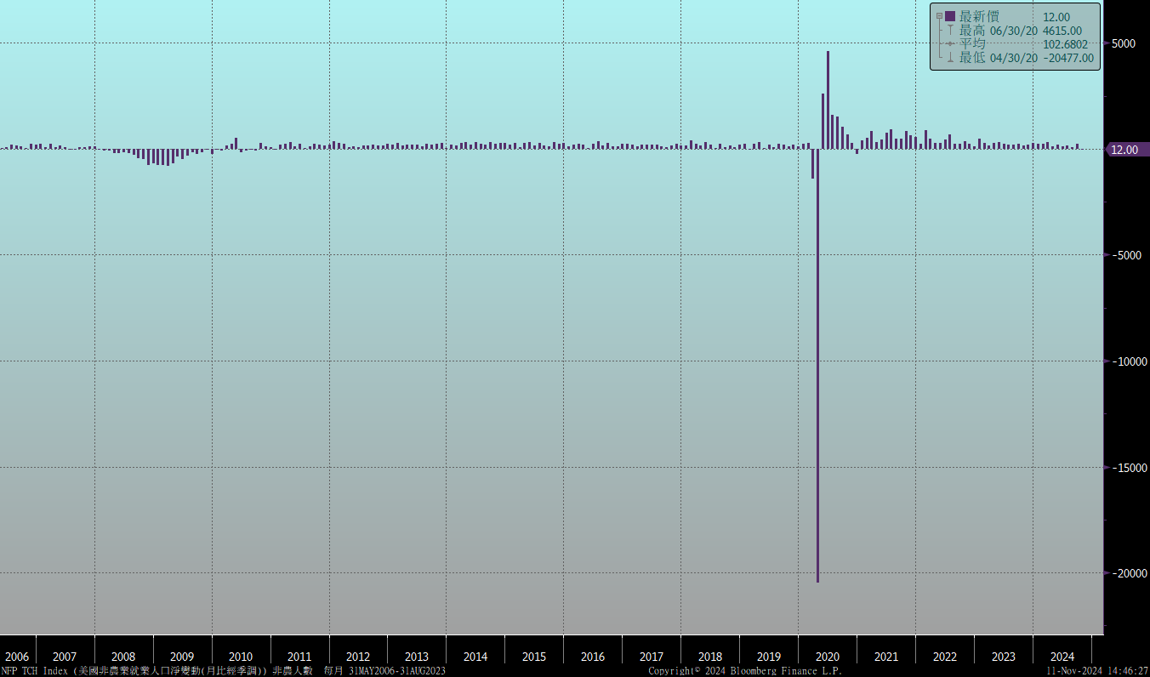
美國非農就業人數

Slide 14
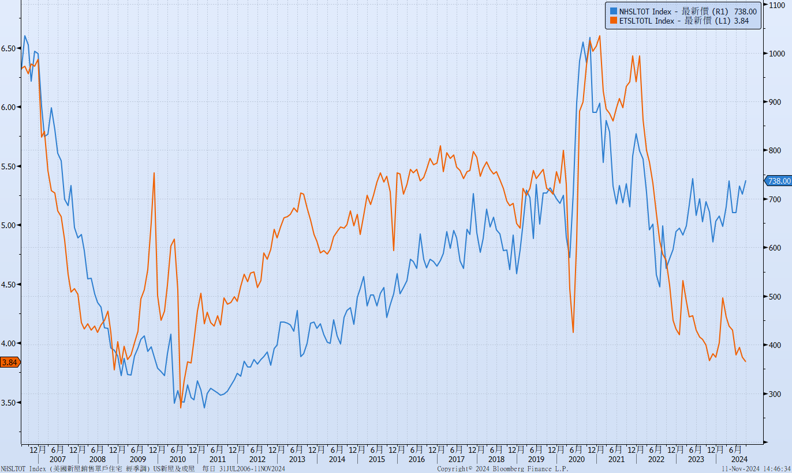
美國新屋及成屋銷售

Slide 15
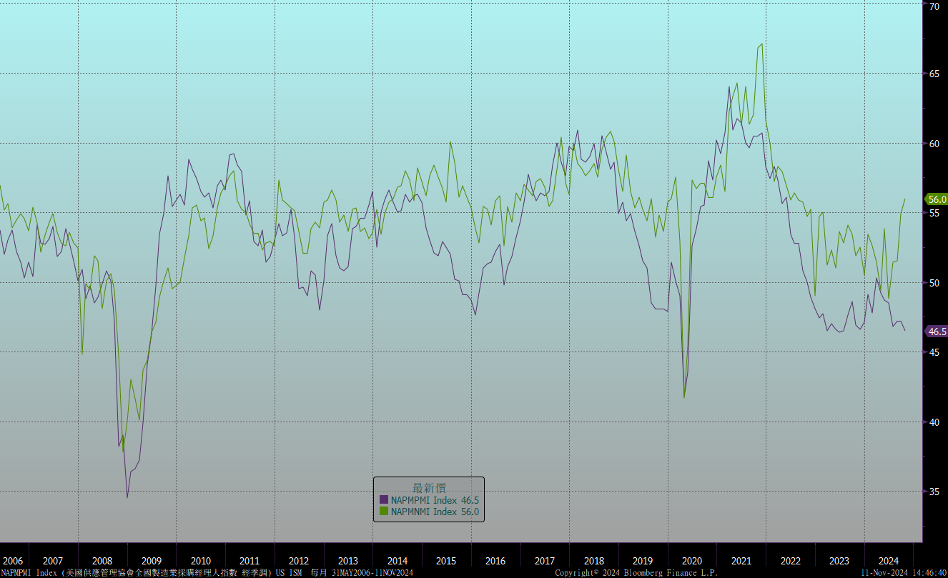
ISM指數

Slide 16
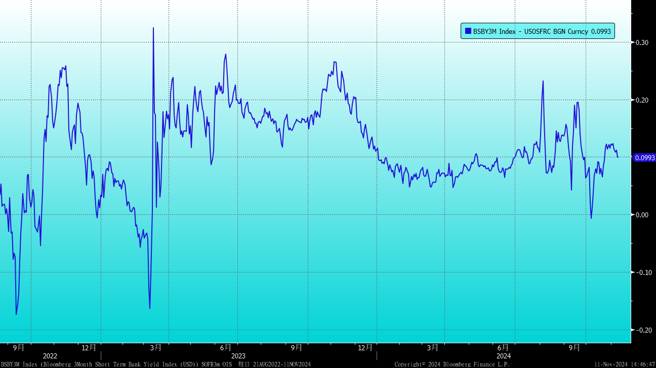
SOFR OIS

Slide 17
經濟數據預報

Slide 18
市場展望
從利率走勢看，美債10y利率月線與季線皆呈上升趨勢。利率走勢在大選過後，出現下修，市場評估川普新政與未來通膨走勢，以調整對明年FED降息幅度的預估。
經濟數據方面，即將公布德國11月ZEW調查，預估較前期增加。另有美國10月CPI與PPI，預估微增。目前美公債利率出現漲多拉回，預估在新政上路前，利率轉為盤整，隨經濟數據起伏。台債市場，公債殖利率受到籌碼因素影響，對美債近期走勢僅小漲反應。5年期IRS利率則一度上漲後拉回，未能突破2.0%。操作上，考量通膨因素與養券成本偏高，台債建議在初級市場根據養券空間擇優布局。

